Slide 1
Vysoká škola technická a ekonomická
Ústav technicko-technologický
1/13
Prezentace k obhajobě bakalářské práce

Slide 2
Modelový návrh kogenerační jednotky
2/13
Autor bakalářské práce: Petr Štěch
Vedoucí bakalářské práce: Ing. Jan Kolínský, Ph.D.
Oponent bakalářské práce: Ing. Michal Schmirler, Ph.D

Slide 3
Osnova obhajoby
3/13
Cíl práce
Teoreticko-metodická část
Výzkumný problém
Metodika práce
Aplikační část
Diskuze výsledků
Návrh opatření
Závěr

Slide 4
Cíl práce
4/13
Alternativy výroby energií
Šetrnost k prostření
Ekonomická příznivost
Porovnání KJ
Navržení KJ
Výpočet a ověření

Slide 5
Teoreticko-metodická část
5/13
Kogenerace - KVET
- přeměna energie paliva
- zbylá en. (vytápění objektů, ohřev vody)
- 95% e. paliva
Vliv kogenerace na životní prostředí
Využití kogenerace
Výhody a nevýhody kogenerace

Slide 6
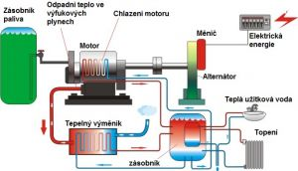
6/13
Kogenerační jednotka - Složení a princip kogenerační jednotky
- Druhy kogeneračních zařízení
- Porovnání kogeneračních jednotek

Slide 7
Výzkumný problém
7/13
Navržení KJ
Modelový výpočet
Navržení doby provozu
Ověření početně
Porovnání

Slide 8
Metodika práce
8/13
Schůzka s ředitelem (dokumenty, kontakt)
Rozhovor s elektrikářem
Hledání dodavatele KJ
Komunikace s obchodním manažerem TEDOM
Použití vzorců z TEM a ENE
Výpočty

Slide 9
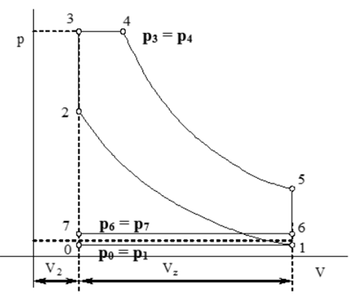
Aplikační část
9/13
Návrh kogenerační jednotky pro Základní školu Lišov
Popis objektu pro navržení KJ
Výpočet, navržení a využití Kogenerační jednotky
Výpočet kogenerační jednotky se spalovacím motorem
Výpočet kogenerační jednotky se spalovací turbínou

Slide 10
Diskuse výsledků
10/13
Pokrytí el. energie
Nepokrytí tepelných nároků v zimě a přebytek v létě

Slide 11
Návrhy opatření
11/13
Sestavení plánu provozu KJ
Navržení optimální provozní doby
Zbytek čerpat z el. sítě a teplárny

Slide 12
Závěr
12/13
Cíl práce splněn: Alternativy výroby energií
Šetrnost k prostření
Ekonomická příznivost
Porovnání KJ
Navržení KJ
Výpočet a ověření
Provedeny výpočty
Drobné odchylky ve výpočtech
Rozšíření mých znalostí

Slide 13
Děkuji za Vaši pozornost.
13/13

Slide 14
Odpovědi k otázkám oponenta
1) Záporná hodnota CO2 při spalování bioplynu: - bioplyn
- biomasa
- rostliny
- fotosyntéza

Slide 15
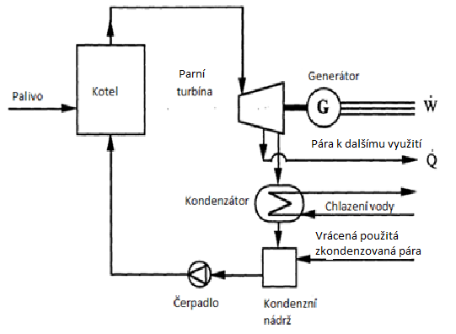
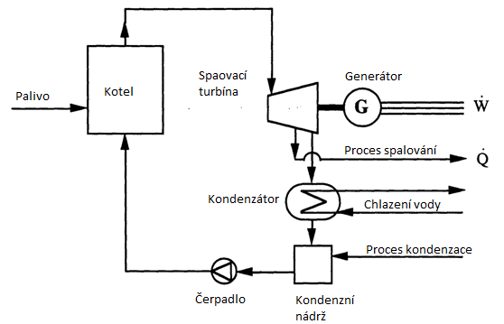
Odpovědi k otázkám oponenta
2) Jakou roli hraje u oběhu s kondenzační turbínou spalovací turbína a vyznačený proces spalování?
- Chybný překlad obrázku

